Slide 1
MOKYKLA – DARŽELIS „ŠVIESA“
SVEIKATINGUMO PROJEKTAS
„SKANU IR SVEIKA KRIMSTI OBUOLIUKĄ VAIKUI“
Dalyviai:
Ikimokyklinio ir priešmokyklinio
ugdymo sodybų vaikai,
jų tėvai ir mokytojos

Slide 2
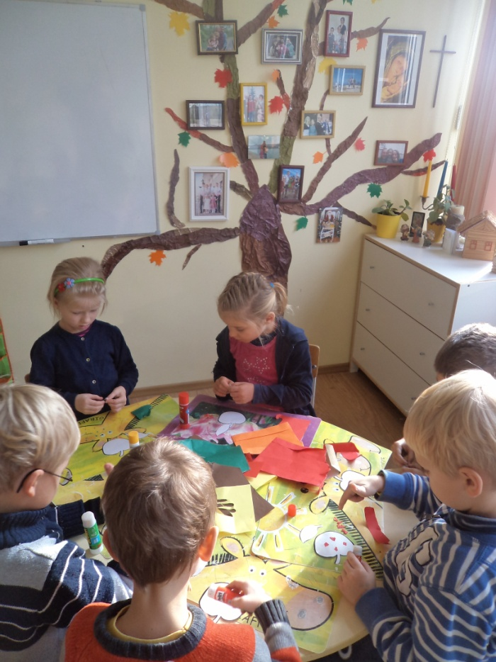
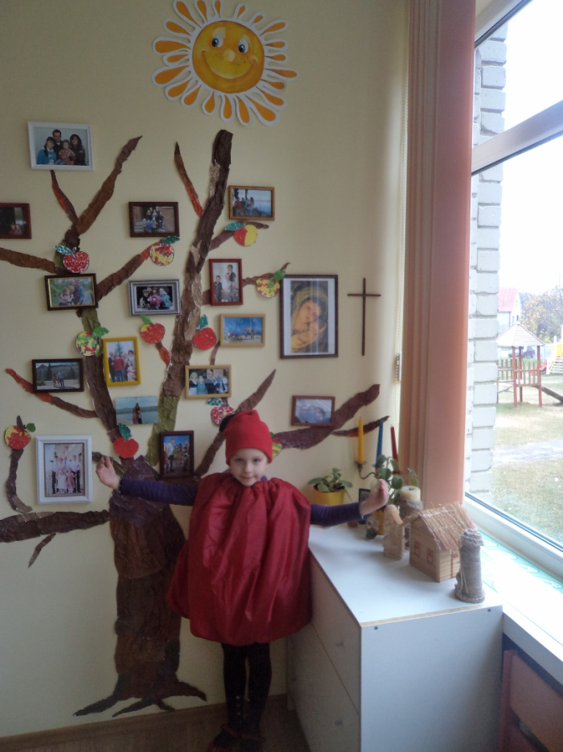
PROJEKTO MOMENTAI: APLIKUOJAM OBUOLIUKUS

Slide 3
RUOŠIAM PYRAGĄ

Slide 4
GAUDOM OBUOLIUKO SKILTELĘ

Slide 5
KRYŽIAŽODIS “Obuolys”

Slide 6
OBUOLIAI IŠ KIAUŠINIŲ DĖKLŲ

Slide 7
IŠ POROLONO

Slide 8
OBUOLIUKO PASAKŲ IR RECEPTŲ KNYGOS

Slide 9
APLIKACIJA OBUOLIO

Slide 10
TRUMPA PROJEKTO VEIKLŲ APŽVALGA
OBUOLIUKŲ GAMINIMAS IŠ:
VILNOS (Vėlimas iš vilnos)
KIAUŠINIŲ DĖKLŲ IR POROLONO
„SŪRIOS“ TEŠLOS (pagamintos iš miltų, druskos, cinamono).
OBELS IR OBUOLIO APLIKACIJA IŠ : ĮVAIRIŲ MEDŽIAGŲ, POPIERIAUS, SIŪLŲ, MOLIO.
ŽIŪRĖJOME IR IMPROVIZAVOME ANIMACINĮ FILMĄ „OBUOLIŲ MAIŠAS“, KLAUSĖMĖS CD „OBUOLIŲ PASAKOS“, PIEŠĖME ILIUSTRACIJAS.
SUKŪRĖME “EURO OBUOLIO” RECEPTŲ KNYGĄ IR PASAKŲ „OBUOLIUKO NUOTYKIAI SVEIKATOS KARALYSTĖJE“ KNYGELES.
ORGANIZAVOME SPORTINĘ PRAMOGĄ „OBUOLIUKUS AŠ KREMTU IR LABAI STIPRUS ESU“
SUKŪRĖME IR SPRENDĖME KRYŽIAŽODĮ „OBUOLYS“.

Slide 11
PROJEKTO NAUDA
VAIKAI SUŽINOJO, KAD OBELIS YRA OBUOLIO MAMA
SUŽINOJO IR IŠBANDĖ ĮVAIRIUS OBUOLIŲ PYRAGO GAMINIMO RECEPTUS
IŠMOKO, PERDUODANT OBUOLĮ , STEBUKLINGŲ ŽODŽIŲ : PRAŠAU, AČIŪ; VIKRUMO IR PASTABUMO
IŠMOKO GAMINTI “OBUOLIUS” , NAUDOJANT ĮVAIRIAS MEDŽIAGAS
IŠMOKO, KAIP PARUOŠTI OBUOLIUS SULČIŲ SPAUDIMUI
ĮGIJO DAUG PRAKTINĖS PATIRTIES

Slide 12
SIŪLYMAI IR PATARIMAI
PROJEKTUS ORGANIZUOTI ANKSČIAU, KAI DAR OBUOLIAI NENUKRITĘ NUO MEDŽIŲ
ATSIŽVELGTI Į KALENDORINES ŠVENTES
AČIŪ UŽ DĖMESĮ

Slide 13
